Slide 1
2024-2 웹응용프로그래밍 실습
Review HTML5, CSS3, JavaScript, DOM
공과대학 정보컴퓨터공학부
교수 김원석

Slide 2
⋯⋯⋯ Introduction ⋯⋯⋯ 실습 진행 방식 ⋯⋯⋯ 실습 내용 ⋯⋯⋯
Introduction
디지털트윈 네트워크 연구실
자연대연구실험동(313) 301-1호
성적 평가 방법 및 수업 형태는 오리엔테이션 문서 참고
질문 및 기타 문의
조교 메일(inohzzang@pusan.ac.kr, 박인오)로 평일 09:00~21:00 내 문의
PLATO 쪽지 X

Slide 3
⋯⋯⋯ Introduction ⋯⋯⋯ 실습 진행 방식 ⋯⋯⋯ 실습 내용 ⋯⋯⋯
실습 진행 방식
주어진 템플릿에 따라 실습 진행
실습 시간 내에 완성하는 것을 목표로 함
실습 시간 내에 완성하지 못할 경우, 익일 23:59까지 제출 허용
실습 완료 시, 조교에게 확인 받고 PLATO 과제 제출 항목에 제출

Slide 4
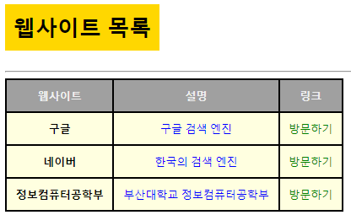
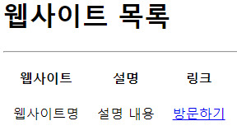
⋯⋯⋯ Introduction ⋯⋯⋯ 실습 진행 방식 ⋯⋯⋯ 실습 내용 ⋯⋯⋯
실습 내용
실습 1 - HTML과 CSS

Slide 5
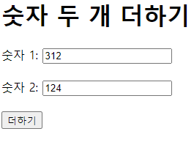
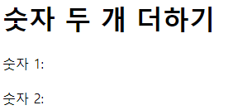
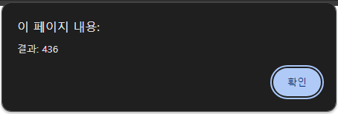
⋯⋯⋯ Introduction ⋯⋯⋯ 실습 진행 방식 ⋯⋯⋯ 실습 내용 ⋯⋯⋯
실습 내용
실습 2 - JavaScript
입력한 두 숫자를 더한 결과를 alert로 표시하는 기능

Slide 6
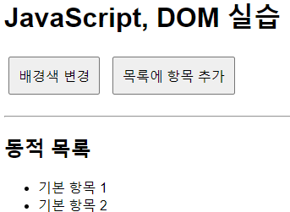
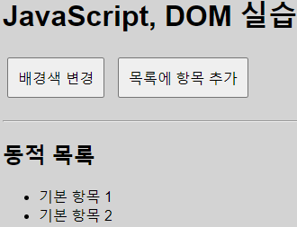
⋯⋯⋯ Introduction ⋯⋯⋯ 실습 진행 방식 ⋯⋯⋯ 실습 내용 ⋯⋯⋯
실습 내용
실습 3 - JavaScript와 DOM
배경색 변경 기능(색상은 자유롭게 지정)

Slide 7
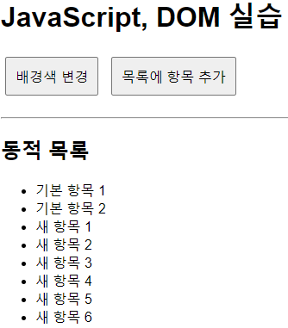
⋯⋯⋯ Introduction ⋯⋯⋯ 실습 진행 방식 ⋯⋯⋯ 실습 내용 ⋯⋯⋯
실습 내용
실습 3 - JavaScript와 DOM
동적 목록에 항목을 추가하는 기능
새 항목의 번호가 1씩 증가되어야 함

